Slide 1


Дипломный проект
ФИО участника курса
Лавров П.А.

Slide 2


Специализация «Data Science, Computer Vision»
О чём Ваш проект
1
Тема: Разработка системы для автоматической оценки точности выполнения физических упражнений на основе сравнения поз с эталонным образцом
2
Цель: Создать программное решение, которое позволяет:
Автоматически анализировать точность выполнения упражнений
Предоставлять количественную оценку качества выполнения
Визуализировать различия между эталонной и выполненной позой
- Генерировать отчеты о прогрессе пользователя
3
Актуальность предложения:
Рост популярности домашних тренировок и онлайн-фитнеса
Необходимость объективной обратной связи при самостоятельных занятиях
Профилактика травм за счет корректной техники выполнения
- Возможность интеграции в фитнес-приложения и онлайн-платформы

Slide 3
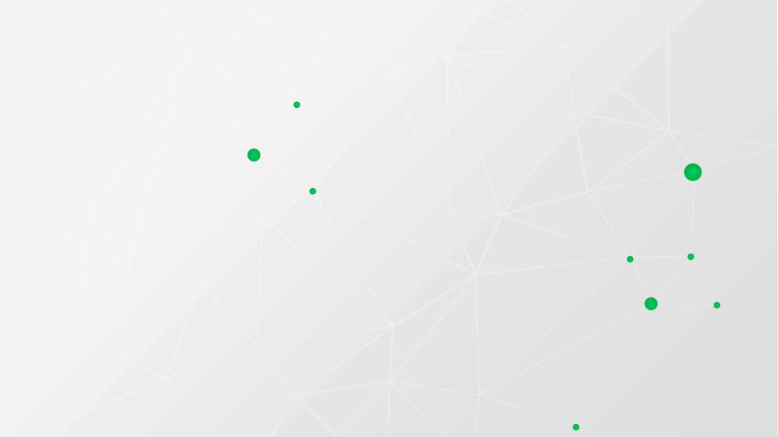



Специализация «Data Science, Computer Vision»
Продолжительность
каждого из этапов
Сроки
всего проекта: 10 недель
Технические ресурсы:
- GPU: NVIDIA GTX 3060
- RAM: 16 GB минимум
- Python 3.9.10+, библиотеки: PyTorch, OpenCV, NumPy, Matplotlib

Slide 4

Специализация «Data Science, Computer Vision»
Алгоритмы ИИ
1. Детекция поз
- Использование предобученной модели Keypoint R-CNN ResNet-50 FPN
- Обнаружение 17 ключевых точек человека
- Фильтрация результатов по порогу уверенности
2. Нормализация поз
- Аффинные преобразования для выравнивания поз
- Масштабирование и центрирование
- Учет различий в пропорциях тела
3. Метрики сравнения
- Косинусное расстояние: измерение углового сходства поз
- Взвешенное евклидово расстояние: учет достоверности ключевых точек
4. Классификация качества
- Определение категорий качества на основе метрик
- Пороговые значения для различных уровней точности
- Визуальная индикация областей расхождения

Slide 5
Специализация «Data Science, Computer Vision»
Технологический стек для проекта
1. Язык программирования
- Python 3.9.10 - основной язык разработки
2. Библиотеки компьютерного зрения
- OpenCV – обработка видео и изображений
- PyTorch - глубокое обучение, предобученные модели
- Torchvision - доступ к Keypoint R-CNN
3. Библиотеки анализа данных
- **NumPy** - численные вычисления
- **Pandas** - обработка табличных данных
- **SciPy** - научные вычисления, линейная алгебра
4. Библиотеки визуализации
- Matplotlib - построение графиков
- Seaborn - статистическая визуализация
5. Среды разработки
- Jupyter Notebook - исследовательский анализ
- VSCode - основная среда разработки
6. Управление зависимостями
- Conda/Pip - управление пакетами
- Git - контроль версий
7. Обработка видео
- FFmpeg - кодирование/декодирование видео
- MoviePy - программная работа с видео
8. Визуализация результатов
- HTML/CSS для веб-отображения
- IPython.display для интерактивного отображения в ноутбуках
9. Документирование
- Markdown для документации

Slide 6


Специализация «Data Science, Computer Vision»
Метрики успешности
1. Точность детекции поз
- Точность обнаружения ключевых точек ≥ 95%
- Средняя точность по COCO метрике (AP) ≥ 0.7
2. Эффективность сравнения
- Время обработки одного кадра ≤ 100 мс
- Корреляция с экспертной оценкой ≥ 0.85
3. Пользовательские метрики
- Интуитивность визуализации (опрос пользователей)
- Точность определения уровня качества ≥ 90%
- Удовлетворенность пользователей обратной связью
4. Технические метрики
- Обработка видео 30 FPS в реальном времени
- Поддержка разрешения до 1080p
- Кроссплатформенность решения

